Slide 1
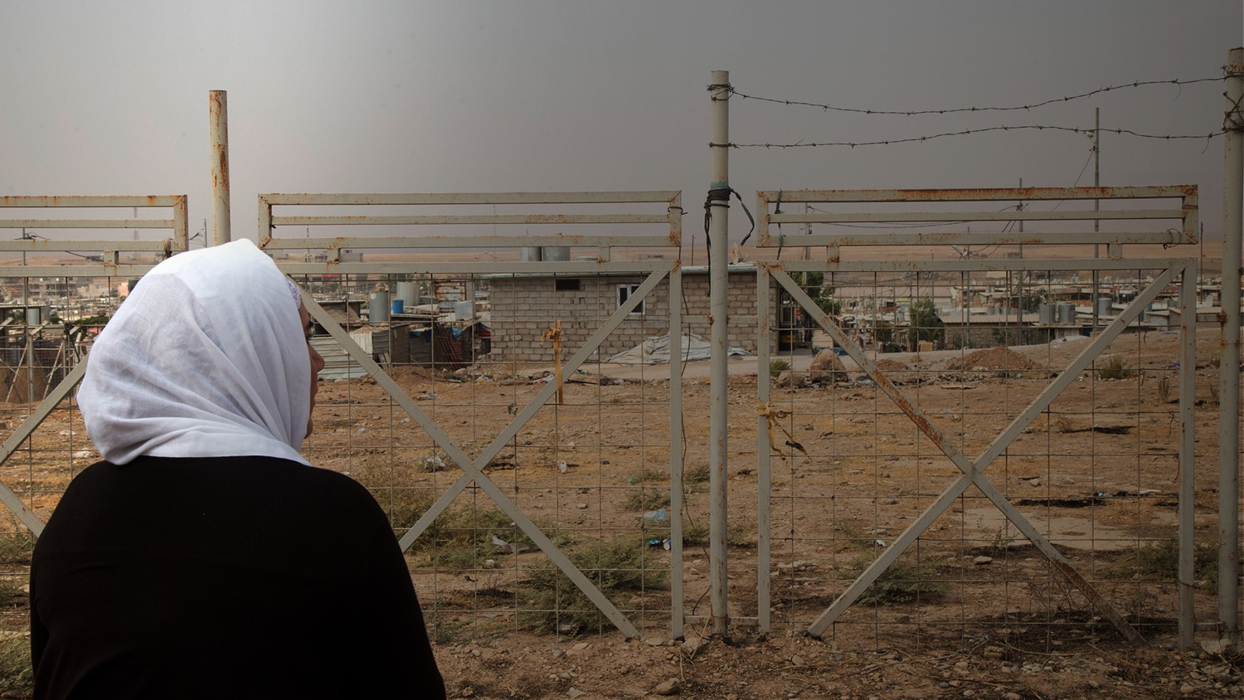
Response to Gender Based Violence in Jordan: A focus on sexual harassment
Jordan
January 2020

Slide 2
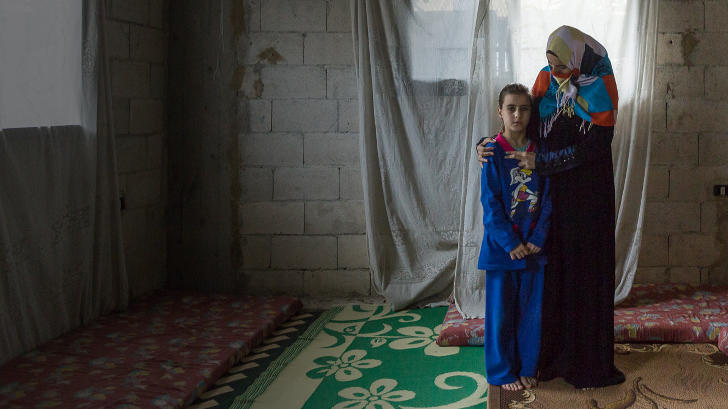
SEXUAL HARRASMENT DEFINITION
any unwelcome sexual advance, request for sexual favour, verbal or physical conduct or gesture of a sexual nature.
This behaviour of a sexual nature has purpose or effect of violating the survivor’s dignity and creating an intimidating, hostile, degrading, humiliating or offensive environment.
Sexual harrasment is a form of GBV
أي تقدم جنسي غير مرغوب فيه، أو طلب الحصول على خدمة جنسية أو سلوك لفظي أو جسدي أو لفتة ذات طابع جنسي
هذا السلوك ذو الطبيعة الجنسية له غرض أو تأثير انتهاك كرامة الناجين وخلق بيئة تخويف أوبيئة عدائية أو مهينة أو مسيئة.
التحرش الجنسي هو شكل من أشكال العنف القائم على النوع الاجتماعي
catcalling in the street, groping in the bus or crowded place, public masturbation, sexiting, blackmailing of sexual nature
Notes:
أي تقدم جنسي غير مرغوب فيه، أو طلب الحصول على خدمة جنسية أو سلوك لفظي أو جسدي أو لفتة ذات طابع جنسي
هذا السلوك ذو الطبيعة الجنسية له غرض أو تأثير انتهاك كرامة الناجين وخلق بيئة تخويف أو عدائية أو مهينة أو مسيئة.
التحرش الجنسي هو شكل من أشكال العنف القائم على النوع الاجتماعي
Objectives of the Assessment
The objective of this assessment is to determine if the services provided at UNFPA supported delivery points (Health facilities, WGSS, Outreach points and Youth centres) are achieving the intended results of:
• Improved physical and psychosocial well-being of survivors of Gender Based Violence (GBV) and people in need of sexual and reproductive health (SRH) assistance,
• Increased availability of, and improved access to, integrated GBV and SRH services for IDPs, refugees and host community
• Improved engagement of local communities in addressing gender inequality and reproductive rights through changing social norms that limit women’s empowerment.
In addition, the quality of services at supported service delivery points will be assessed through five main criteria:
• Accessability including availability of transportation, affordability of services, working hours of support facilities and the presence of any discrimination toward beneficiaries.
• Acceptability, including perceptions on respect toward beneficiaries, community perceptions of services, ethics, cultural appropriateness and sensitivity.
• Availability of services, trainings and equipment based on feedback of both project staff and beneficiaries (reflecting participatory process).
UNFPA Annual Impact assessment Framework 2018
2
• Relevance and appropriateness of services, including beneficiaries’ and project staff’s evaluation of available services in

Slide 3
EVIDENCE IN COUNTRY
SITUATION ANALYSIS
أظهرت دراسة "ظاهرة التحرش في الأردن 2017" والتي أعلنت عن نتائجها اللجنة الوطنية الأردنية لشؤون المرأة بتاريخ 25/11/2018، بأن 12% من عينة الدراسة لا يمكنهم التمييز ما بين التحرش والمجاملة، و 4% منهم لا يعرفون كيف يمكن التمييز ما بين الأمرين، فيما أكد 84% منهم على أن لديهم القدرة والمعرفة الكاملة التي تمكنهم من التمييز ما بين التحرش والمجاملة.
نتائج الدراسة بينت أن ثلاثة أفراد من كل أربعة ضمن العينه قد تعرضوا لمرة واحدة على الأقل لأحد أشكال التحرش الجنسي، وهي نتائج تنذر بخطورة المرحلة التي وصلت اليها هذه الظاهرة والتي بكل تأكيد تنعكس سلباً على المجتمع

Slide 4
EVIDENCE IN COUNTRY
SITUATION ANALYSIS
According to the most recent assessments 75% of respondents ¾ have experienced sexual harassment
GBV risk assessment show that sexual harassment is the number one concern for women and girls refugees in their communities
Culture of shame
وفقًا لآخر التقييمات ، فإن 75٪ من المشاركين قد تعرضوا لشكل من أشكال التحرش الجنسي
يُظهر تقييم مخاطر العنف القائم على النوع الاجتماعي أن التحرش الجنسي هو الشاغل الأول للنساء والفتيات اللاجئات في مجتمعاتهن
ثقافة العيب/ الشعوربالعار

Slide 5

WHAT IS UNFPA DOING
SEXUAL HARRASMENT
Breaking the silence
Service delivery
Coordination

Slide 6
SOME MESSAGES
TOPIC 1: Harassment has always been happening to all women and girls, even before the crisis.
Message: Sexual Harassment can happen anywhere to everyone and it has existed in Jordan long before the crisis. Humanitarian crises exacerbated the risk of sexual harassment for women and girls in refugee and host communities.
يمكن أن يحدث التحرش الجنسي لأي شخص وفي أي مكان. لطالما كان يحدث التحرش في الأردن قبل ظهور الأزمات، ولكن مع ظهور الأزمات الإنسانية؛ تفاقمت مخاطر حدوث التحرش الجنسي للنساء والفتيات الأردنيات واللاجئات.
TOPIC 2: Giving out your phone number does not invite for sexual advances (Cyber Harassment).
Message a: Did you know that making unwanted phone calls or sending text messages that are sexually suggestive or threatening is sexual harassment?
هل تعلم أن إجراء المكالمات الهاتفية غير المرغوب بها، أو إرسال رسائل ذات دلالة جنسية تعتبر شكل من أشكال التحرش الجنسي؟
SITUATION ANALYSIS

Slide 7
SOME MESSAGES
SITUATION ANALYSIS
Message b: Giving you my phone number is not an invitation for sexual advances, know your limit!
اذا اعطيتك رقمي لا يعني انك تتحرش فيّي.. الزم حدّك
TOPIC 3: Risks of social media for adolescent girls- online harassment.
Message a: You have control over your own bodies and have the right to say NO! Wherever you are, in public space at home or online.
لديك السيطرة الكاملة على جسدك والحق بالرفض أينما كنت، في الأماكن العامة، في المنزل وعند استخدام وسائل التواصل الاجتماعي.
Message b: Did you know that threatening to use pictures of women and girls on social media without their consent is a form of harassment?
هل تعلم أن التهديد باستخدام صور النساء والفتيات من غير موافقتهن على وسائل التواصل الاجتماعي يعتبر شكل من أشكال التحرش الجنسي؟
Message c: One of the forms of sexual harassment is receiving unwanted abusive or obscene messages of sexual nature that can make you feel uncomfortable.
من أشكال التحرش الجنسي هو تلقي الرسائل الغير المرغوب بها والرسائل المسيئة ذات الطابع الجنسي التي قد تسبب لك عدم الشعور بالراحة

Slide 8
SOME MESSAGES
SITUATION ANALYSIS
TOPIC 4: Survivors have the right to seek help and to report.
Message: Speak up! Reporting sexual harassment can stop it for yourself and others
لازم نحكي! بلغوا عن التحرش الجنسي لنوقفه النا ولغيرنا.
TOPIC 5: Condemning blaming attitude: no matter what she is wearing, when and with whom.
Message: No excuses- sexual harassment is never ok whatever she is wearing
ما في أعذار! التحرش الجنسي مش مقبول شو ما كانت لابسة
TOPIC 6: Men and boys to be involved in stopping other men from harassment acts (Men & Boys’ roles as allies- standing for women and condemning the others’ behavior).
Message: Be an ally! Men can do a lot to prevent sexual harassment
تضامَن! الرجال يستطيعون القيام بالكثير لوقف التحرش الجنسي.

Slide 9
SOME MESSAGES
SITUATION ANALYSIS
TOPIC 7: Keeping perpetrator accountable
Message: Speak up: You deserve to be treated with respect in private and public space, report sexual harassment
التحرش الجنسي جريمة.. بلِّغ ! لمنع وقوع التحرش مرة أخرى
TOPIC 8: Harassment is a crime
Message:
Within the Office, Within the Factory…
At the School, at the University…
Within the House, at the Playground…
On the Street, In the Mall…
On the bus, In the Taxi…
….Harassment is a Crime!
في المكتب ، في المصنع.........
في المدرسة، في الجامعة........
في البيت، في الملعب...............
في الشارع، في السوق............
في الباص، في التكسي............
التحرش جريمة!

Slide 10
SOME MESSAGES
SITUATION ANALYSIS
تترددي بالاتصال على أحد الأرقام التاليةTOPIC 9: Access to services please note you need to add number of GBV provider in location of your campaign activity
Message: Sexual Harassment is never your fault! If you need help and support call:
Hotline of the Jordanian Women’s Union: (06) 5675729
Institute for Family Health / Sweileh: (06) 5344190
الخط الساخن لإتحاد المرأة الأردنية: (06) 5675729
معهد العناية بصحة الأسرة/صويلح: (06) 534 4190
TOPIC 10: All women and girls, all survivors are worthy- message on self-esteem, empowerment, you are not alone.
Message: speak up You are not alone!, Together we can stop sexual harassment., Together we can make Jordan safer for all.
لازم نحكي! أنت لست بمفردك. معاً نستطيع وقف التحرش. معاً نستطيع بناء أردن آمن للجميع.
TOPIC 11: SEA – Sexual harassment from humanitarian workers.
Message: It is your right to safely access aid . If a humanitarian worker makes unwanted advances or requests sexual favors in exchange for aid, you must report!
من حقك الحصول على المعونة والخدمات بشكل آمن. في حال طُلب منك القيام بفعل جنسي بالمقابل، عليك التبليغ فوراً.

Slide 11
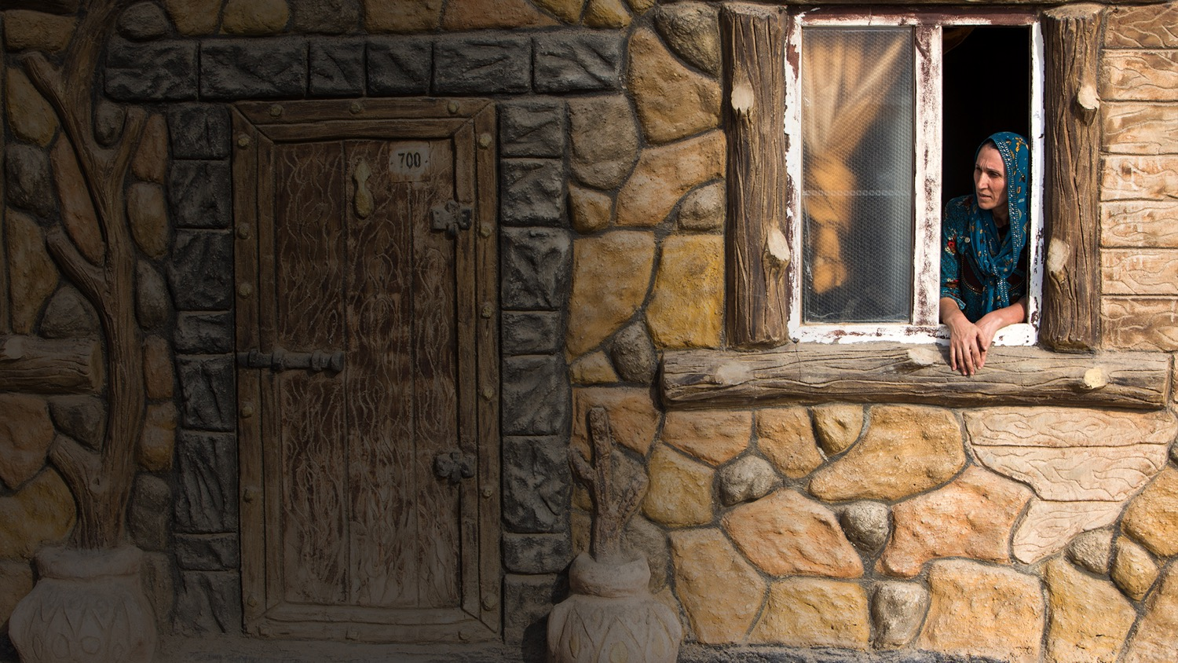
QUESTIONS?
FINDINGS
ASSESSMENT FRAMEWORK
Video

Slide 12
Thank you

